Slide 1
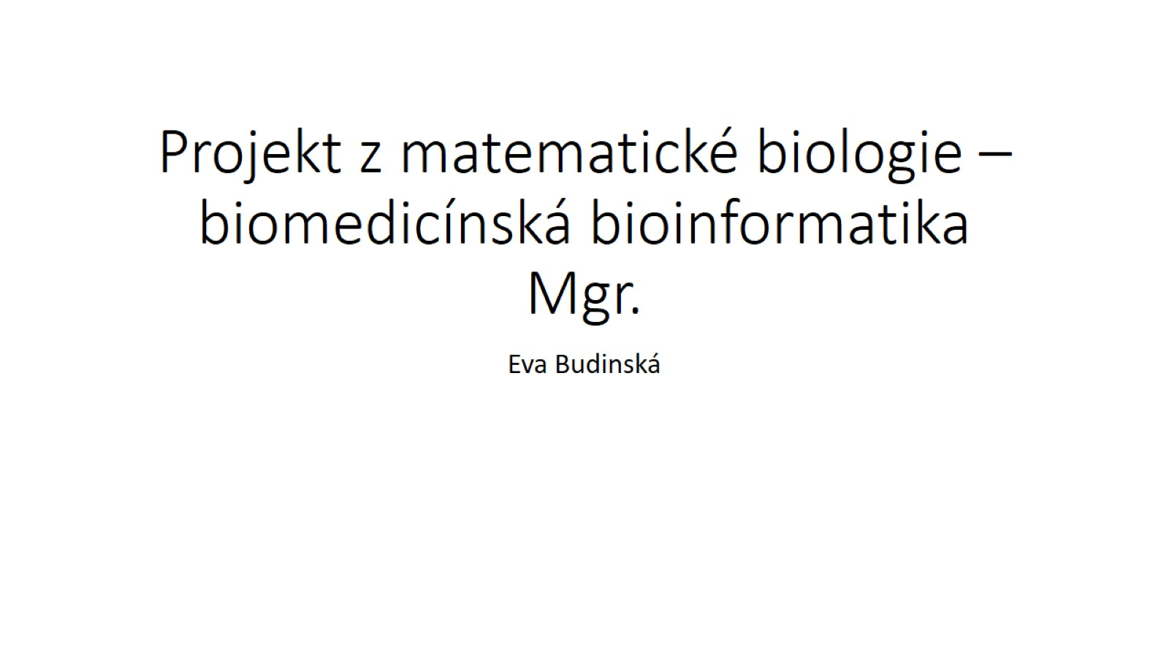
Projekt z matematické biologie – biomedicínská bioinformatika
Mgr.

Slide 2
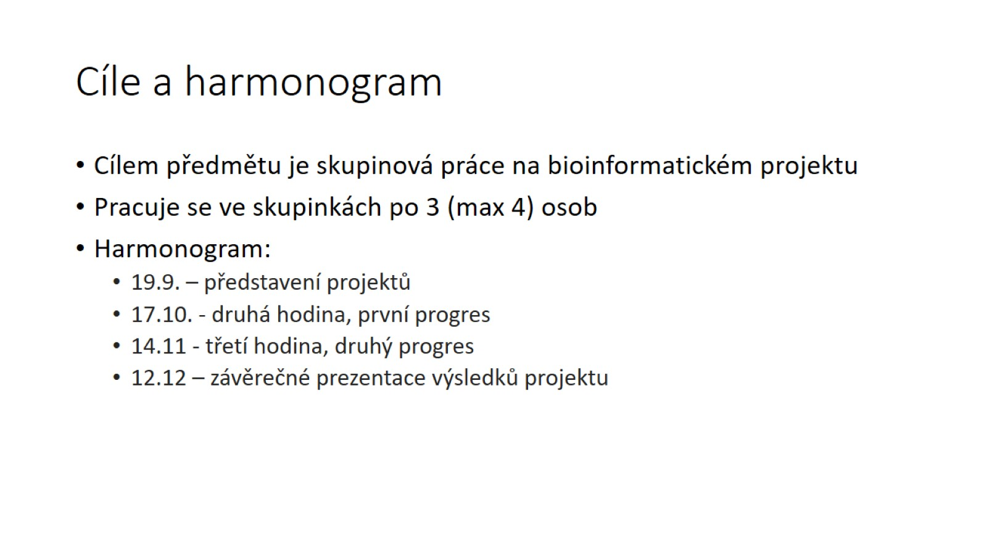
Cíle a harmonogram

Slide 3

Projekty

Slide 4
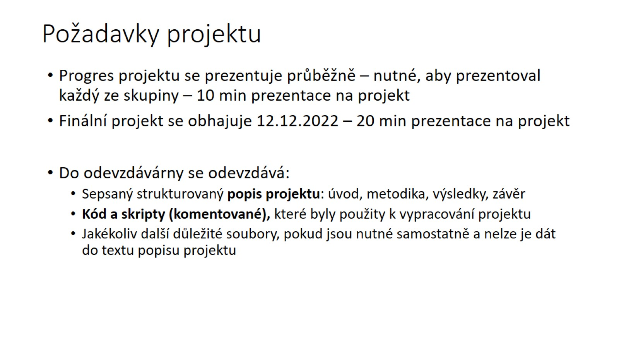
Požadavky projektu

Slide 5
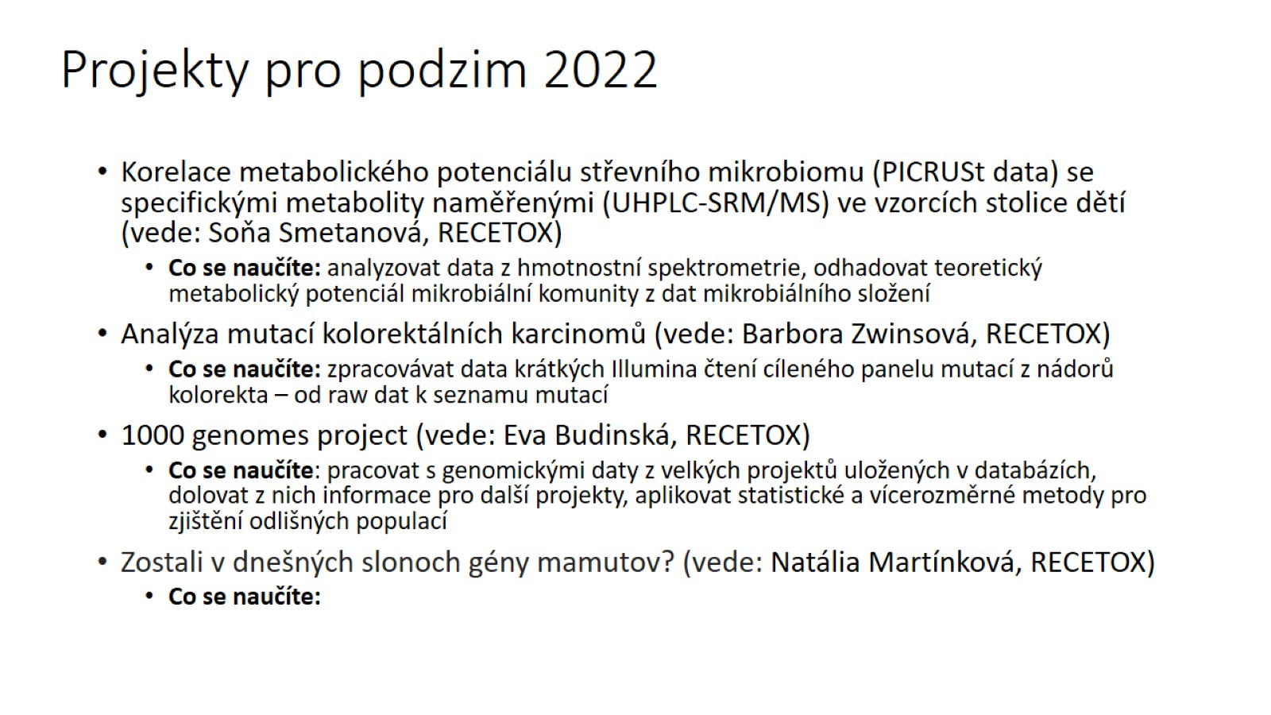
Projekty pro podzim 2022

Slide 6
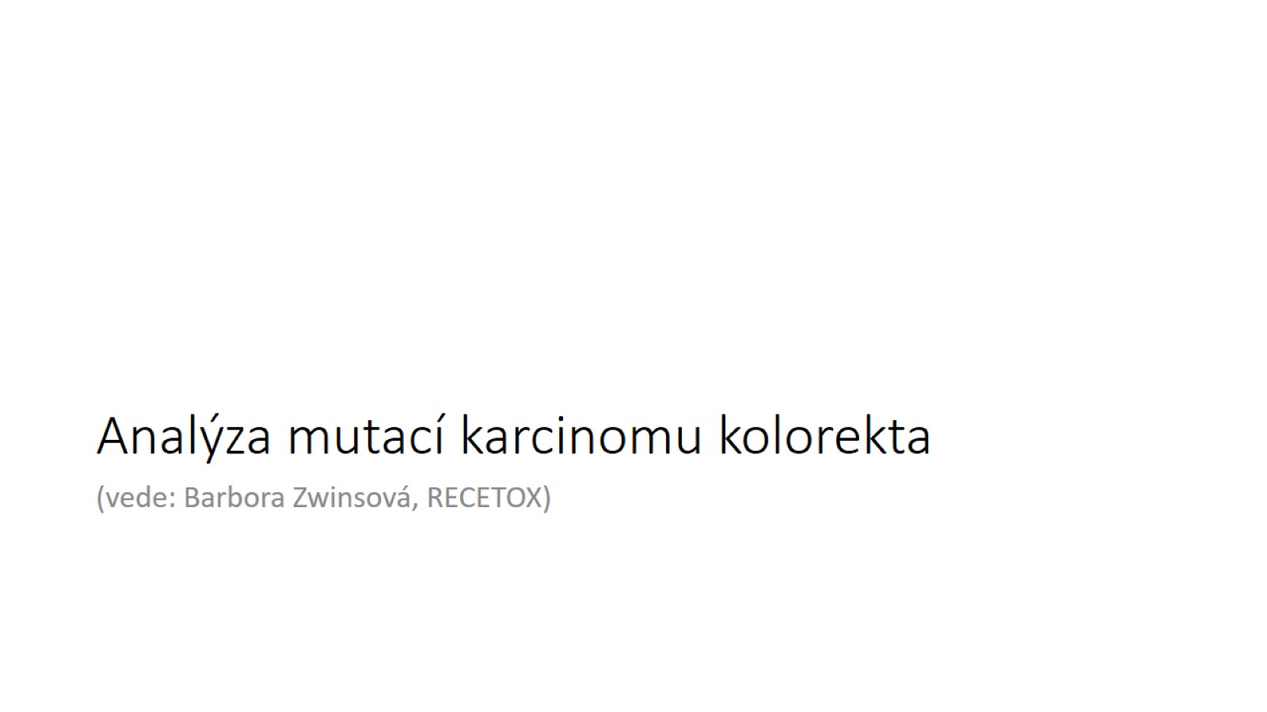
Analýza mutací karcinomu kolorekta

Slide 7
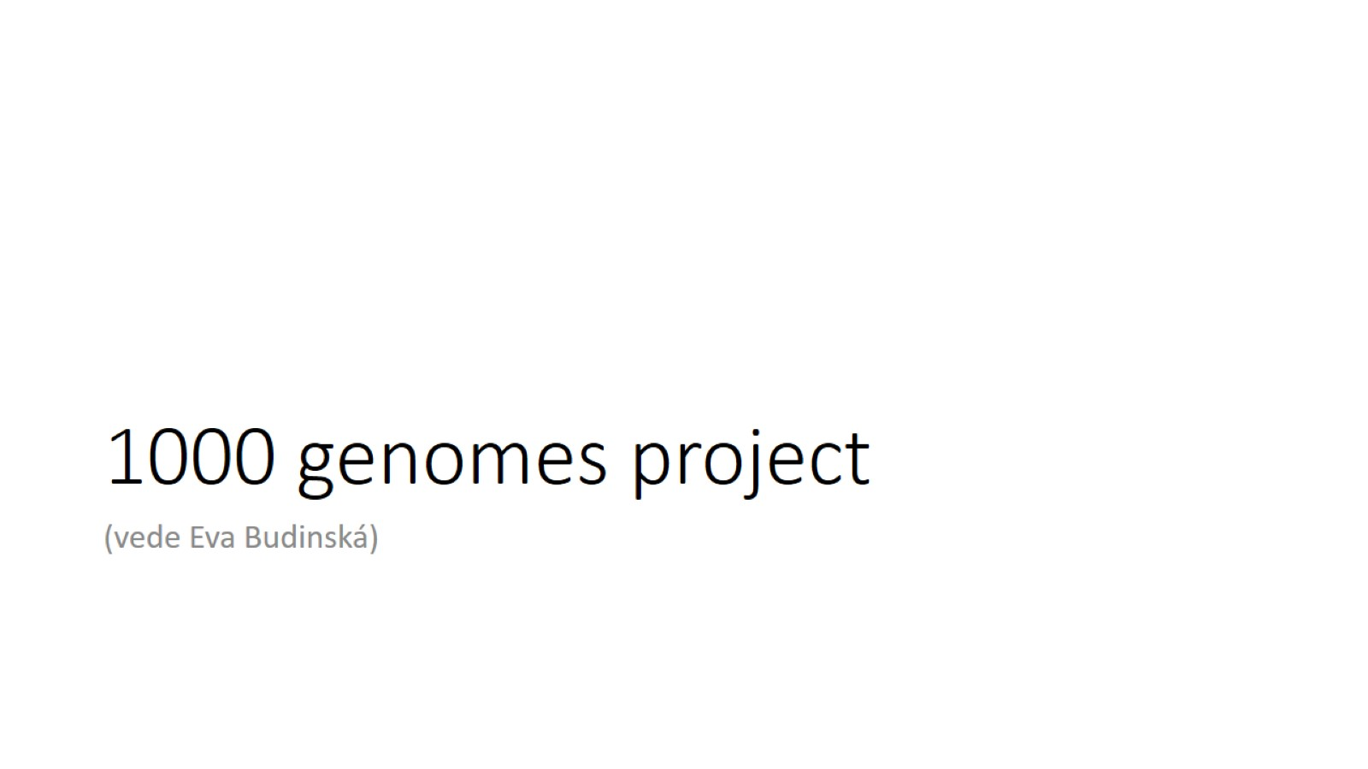
1000 genomes project

Slide 8
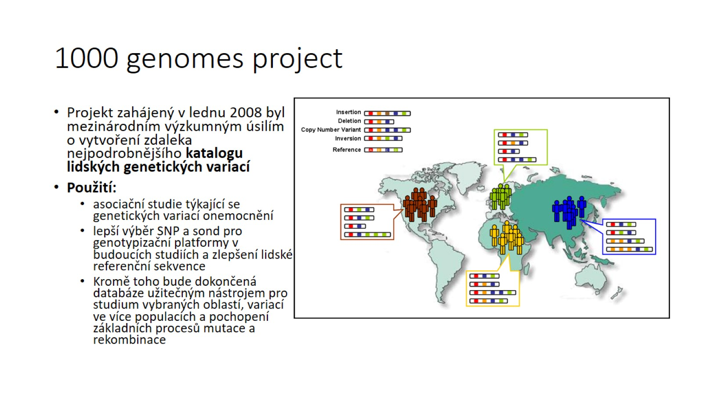
1000 genomes project

Slide 9
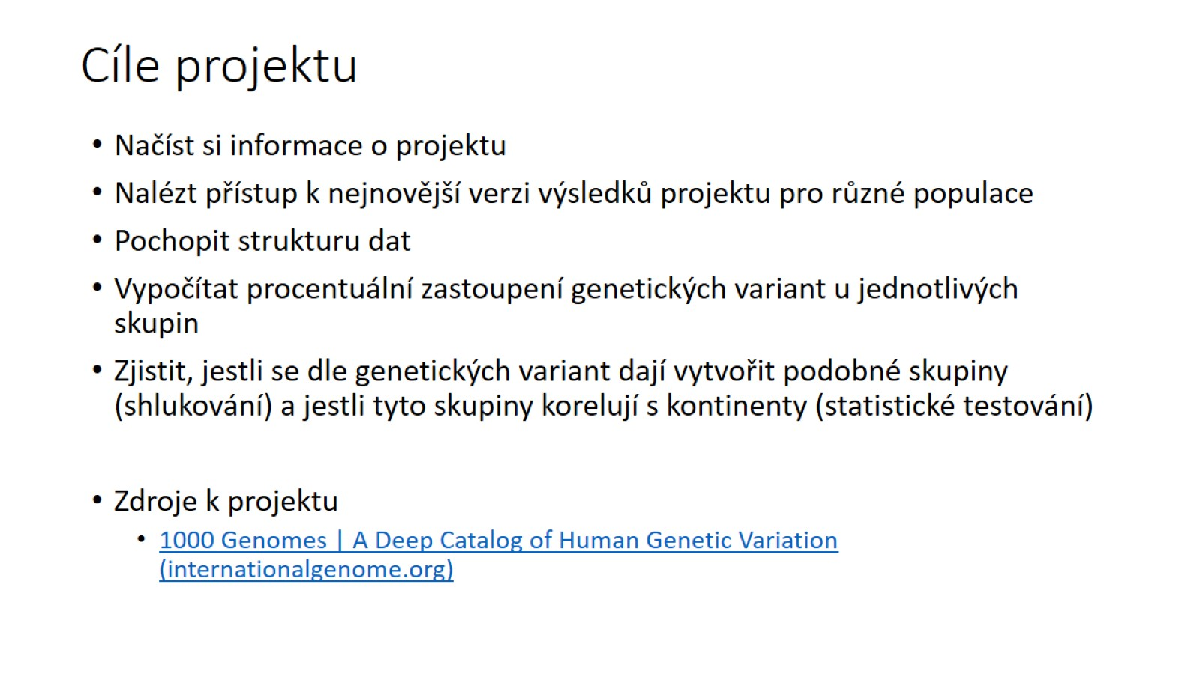
Cíle projektu

Slide 10
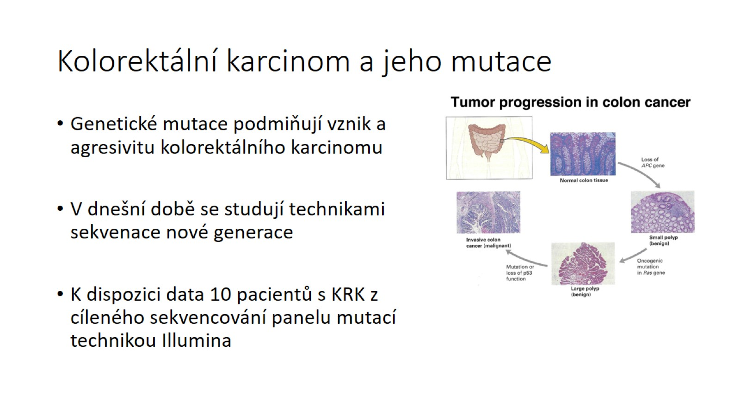
Kolorektální karcinom a jeho mutace

Slide 11
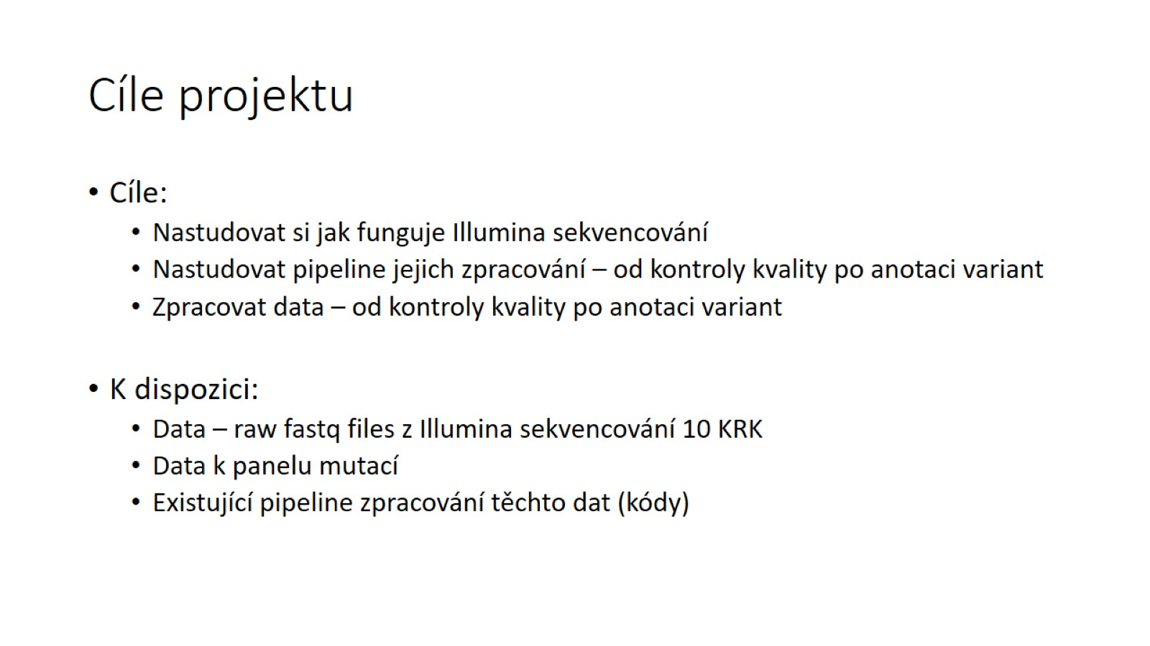
Cíle projektu

Slide 12
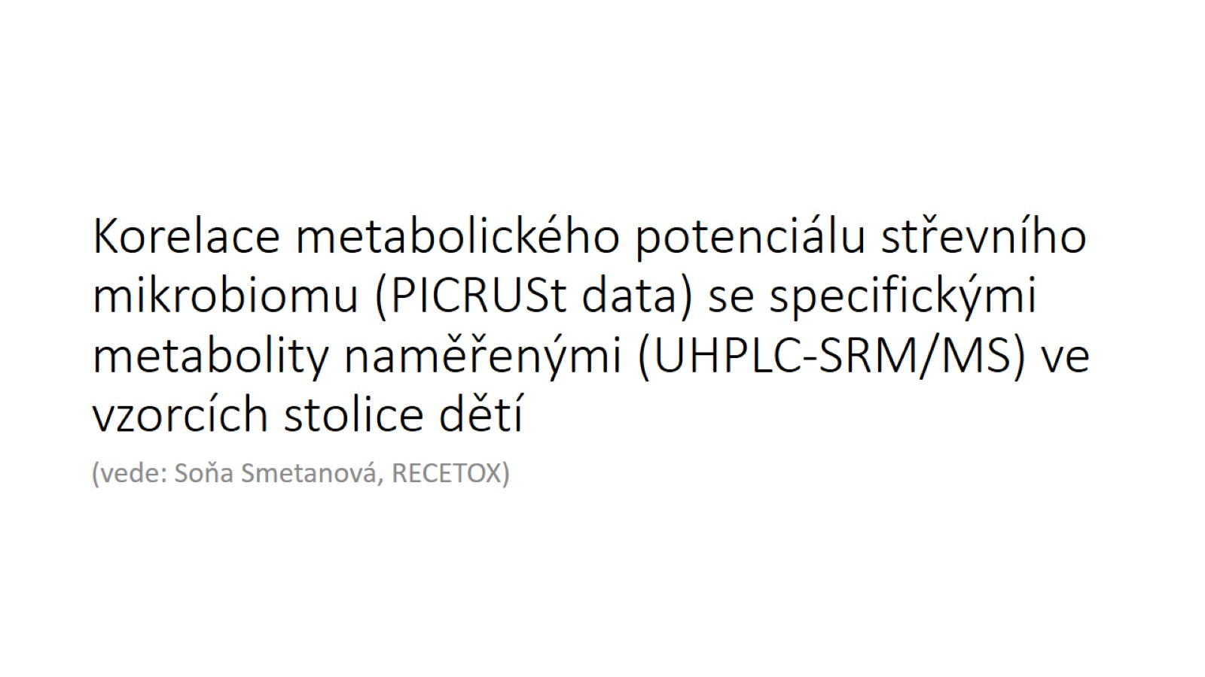
Korelace metabolického potenciálu střevního mikrobiomu (PICRUSt data) se specifickými metabolity naměřenými (UHPLC-SRM/MS) ve vzorcích stolice dětí

Slide 13
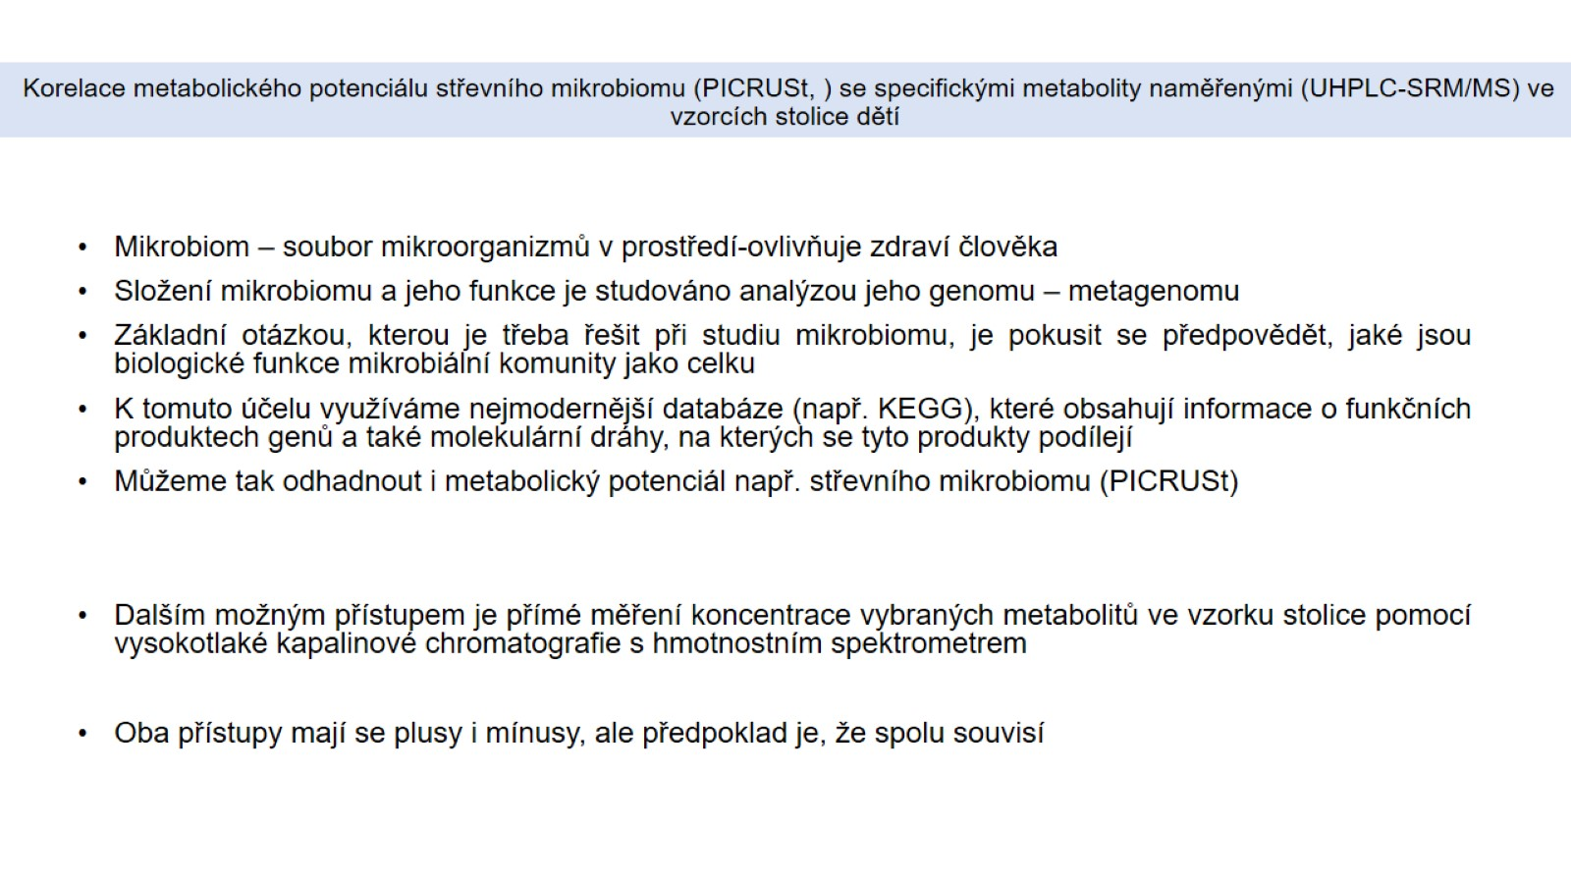
Korelace metabolického potenciálu střevního mikrobiomu (PICRUSt, ) se specifickými metabolity naměřenými (UHPLC-SRM/MS) ve vzorcích stolice dětí

Slide 14
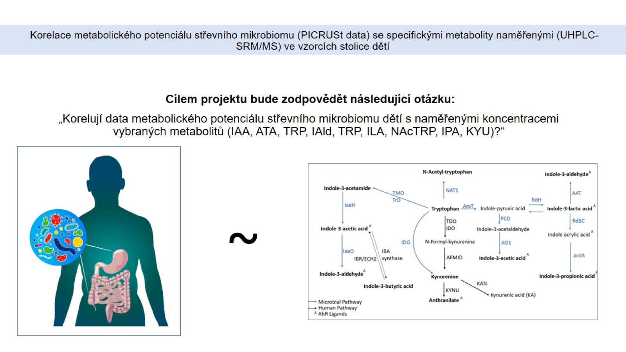
Korelace metabolického potenciálu střevního mikrobiomu (PICRUSt data) se specifickými metabolity naměřenými (UHPLC-SRM/MS) ve vzorcích stolice dětí

Slide 15
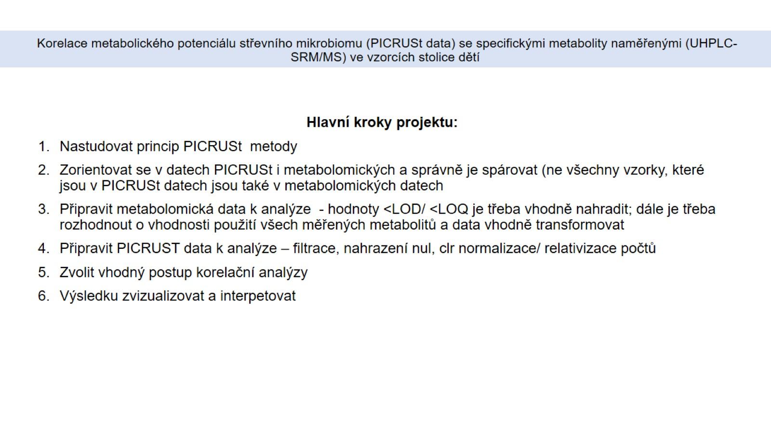
Korelace metabolického potenciálu střevního mikrobiomu (PICRUSt data) se specifickými metabolity naměřenými (UHPLC-SRM/MS) ve vzorcích stolice dětí

